Slide 1
Importância e Gestão da Informação
Prof.: Fábio Pinheiro
Aula: Importância e Gestão da Informação

Slide 2
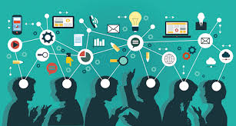
•Trata-se de tudo aquilo que permite a aquisição de conhecimento, sendo a mesma construída por dados que organizados dão sentido a mesma. • Compreende qualquer conteúdo que possa ser armazenado ou transferido de algum modo, servindo a determinado propósito ou utilidade humano.
Informação
Aula: Importância e Gestão da Informação

Slide 3
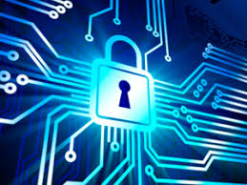
Relaciona-se com proteção de um conjunto de dados, no sentido de preservar o valor que possuem para um indivíduo ou uma organização.
Segurança de Informação
Aula: Importância e Gestão da Informação

Slide 4
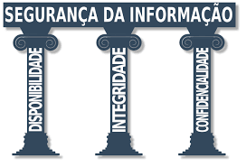
Apresenta como características principais e básicas da segurança da informação os atributos: Confidencialidade Integridade Disponibilidade
Segurança de Informação
Aula: Importância e Gestão da Informação

Slide 5
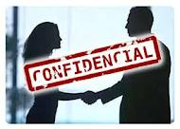
Confidencialidade
Propriedade que limita o acesso a informação tão somente às entidades legítimas, ou seja, àquelas autorizadas pelo proprietário da informação.
Aula: Importância e Gestão da Informação

Slide 6
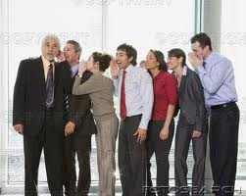
Integridade
Garante que a informação manipulada mantenha todas as características originais estabelecidas pelo proprietário da informação, incluindo controle de mudanças e garantia do seu ciclo de vida (nascimento, manutenção e destruição).
Aula: Importância e Gestão da Informação

Slide 7
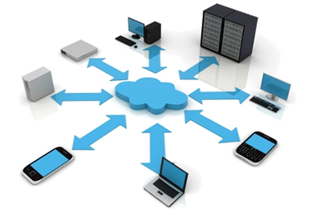
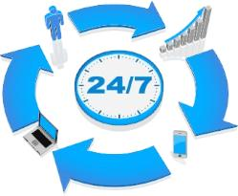
Disponibilidade
Garante que a informação esteja sempre disponível para o uso legítimo, ou seja, por aqueles usuários autorizados pelo proprietário da informação.
Aula: Importância e Gestão da Informação

Slide 8
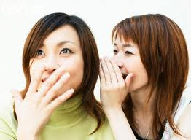
Ameaças - Revelação de informações Divulgação não desejada de informações
Segurança de Informação
... Mas não conta para ninguém
Ainda bem que este tal de “ninguém” não vai em Salão de beleza.
Aula: Importância e Gestão da Informação

Slide 9
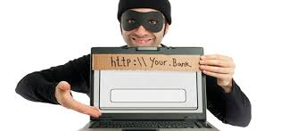
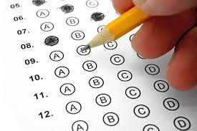
Segurança de Informação
Ameaças – Fraude
Não reconhecimento da origem ( Fonte ) , modificação de informações ou mesmo caso de espionagem;
Aula: Importância e Gestão da Informação

Slide 10
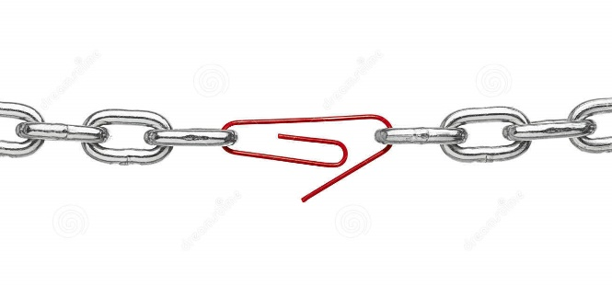
Segurança de Informação
Ameaças – Interrupção Dependência de informação não atendida ou continuada.
Aula: Importância e Gestão da Informação

Slide 11
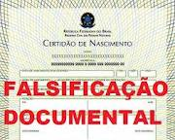
Ameaças – Usurpação Modificação de informações, negação de serviços ou espionagem.
Segurança de Informação
Aula: Importância e Gestão da Informação

Slide 12
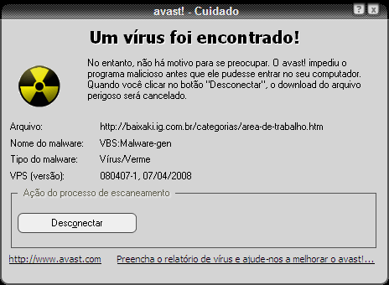
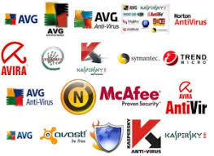
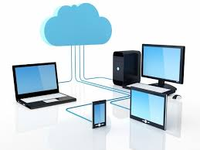
Segurança de Informação
Deve dar suporte à :
•Detecção - habilidade de detectar invasão aos mecanismos de segurança;
•Prevenção - evitar que invasores violem os mecanismos de segurança;
•Recuperação - mecanismo para interromper a ameaça, avaliar e reparar danos, além de manter a operação do sistema caso ocorra invasão ao sistema.
Aula: Importância e Gestão da Informação

Slide 13
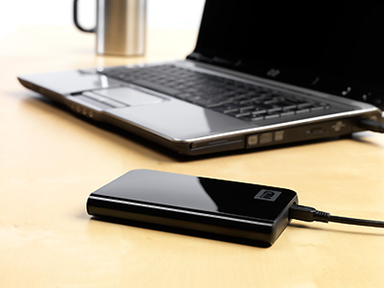
Estados da informação
Processamento
Transmissão
Armazenagem
Aula: Importância e Gestão da Informação

Slide 14
Medidas de segurança
• Tecnologia
• Políticas
• Normas e procedimentos
• Conscientização / sensibilização
Aula: Importância e Gestão da Informação

Slide 15
Informação Compreende qualquer conteúdo que possa ser armazenado ou transferido de algum modo, servindo a determinado propósito ou utilidade humano.
Aula: Importância e Gestão da Informação

